Slide 1
CÁLCULO
Antonio Carlos Brolezzi

Slide 2
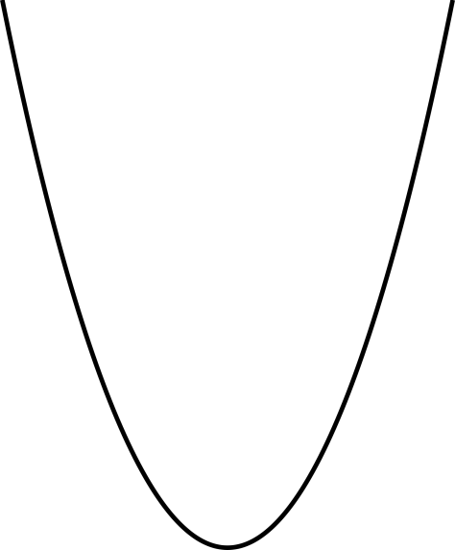
Em Geometria Analítica, vimos:
Século XVII na Europa: a Idade da Razão.
Geometria grega: lugar geométrico, construções com régua e compasso de curvas e formas.
Álgebra árabe: relação entre equações e geometria.
Fermat e Descartes: Geometria analítica:
Ponte entre os dois “mundos”: a geometria grega e a álgebra árabe.

Slide 3
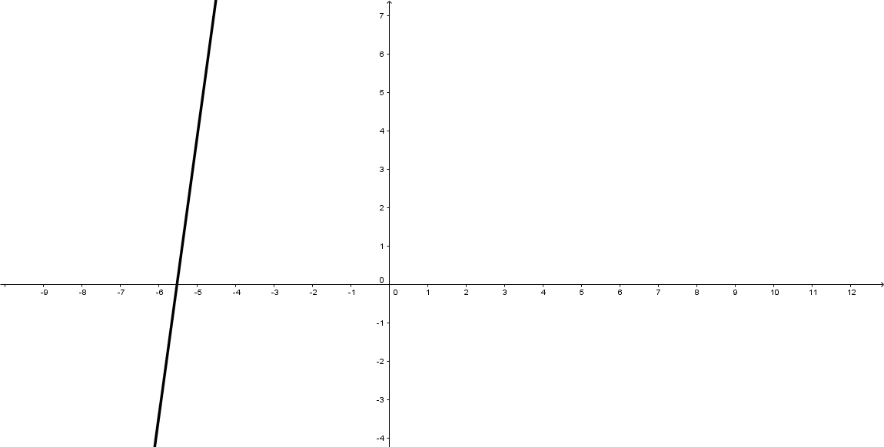
Uma curva pode ser definida a partir de suas tangentes.
Fermat percebeu que quando a curva tem um máximo ou um mínimo, sua tangente é horizontal (Teorema de Fermat).

Slide 4
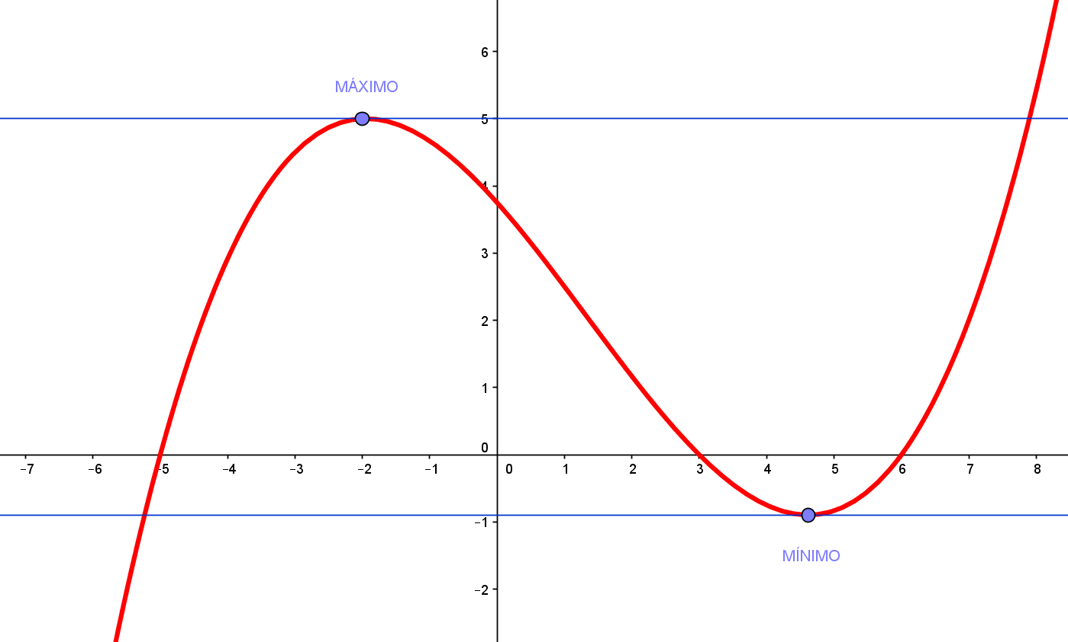
Uma curva pode ser definida a partir de suas tangentes.
Fermat percebeu que quando a curva tem um máximo ou um mínimo, sua tangente é horizontal (Teorema de Fermat).

Slide 5
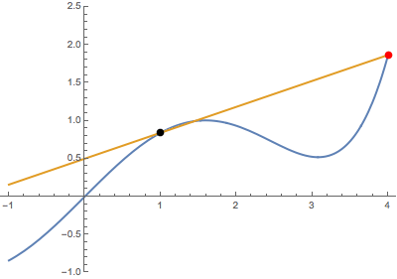
Como encontrar a equação da reta tangente à uma curva em um ponto dado?
Aproximando o ponto vermelho do ponto preto, a reta secante tende à reta tangente.

Slide 6
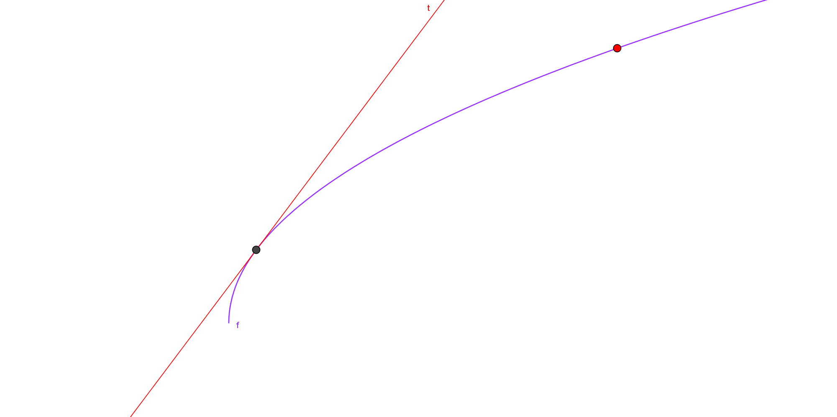
Como encontrar a equação da reta tangente à uma curva em um ponto dado?
Aproximando o ponto vermelho do ponto preto, a reta secante tende à reta tangente.

Slide 7
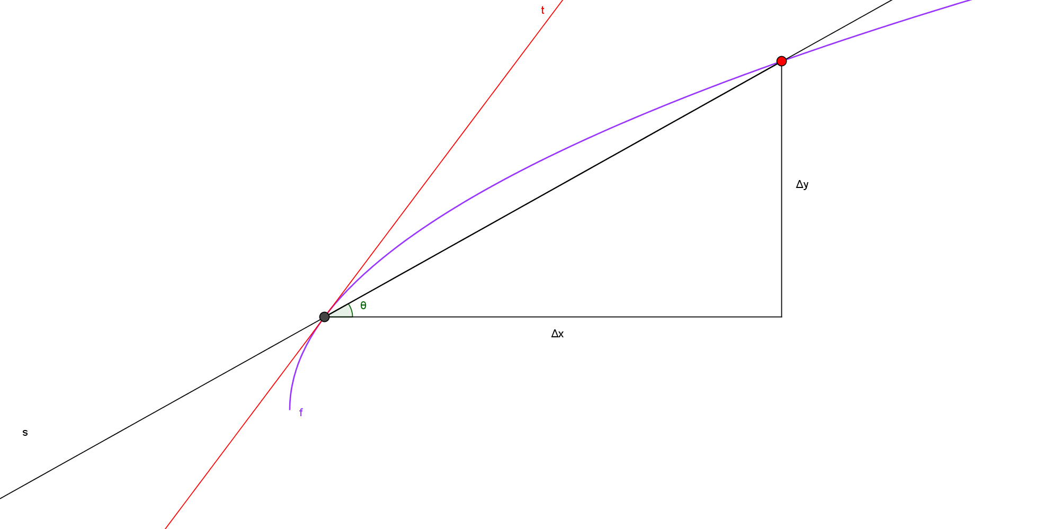
Como encontrar a equação da reta tangente à uma curva em um ponto dado?
Aproximando o ponto vermelho do ponto preto, a reta secante tende à reta tangente.

Slide 8
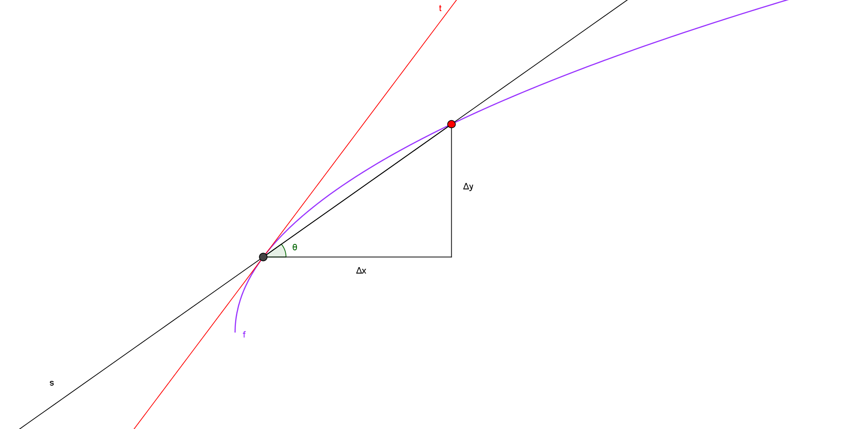
Como encontrar a equação da reta tangente à uma curva em um ponto dado?
Aproximando o ponto vermelho do ponto preto, a reta secante tende à reta tangente.

Slide 9
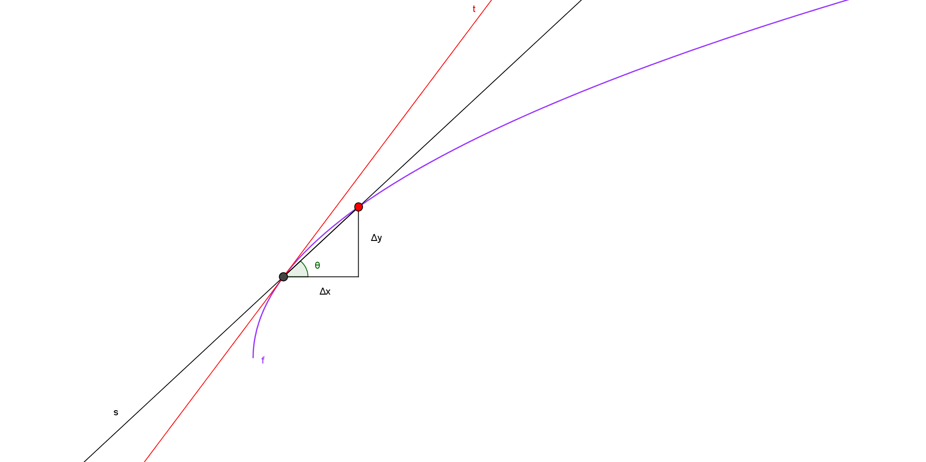
Como encontrar a equação da reta tangente à uma curva em um ponto dado?
Aproximando o ponto vermelho do ponto preto, a reta secante tende à reta tangente.

Slide 10
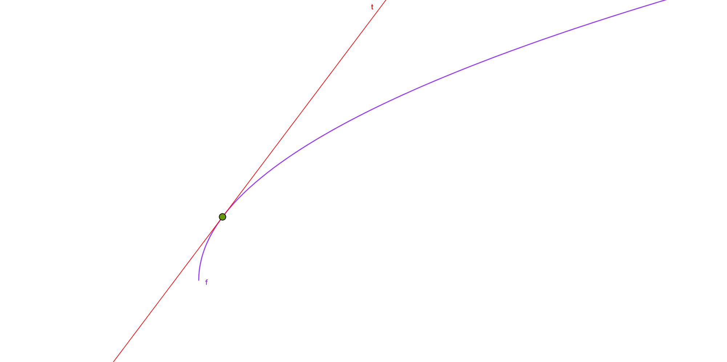
Como encontrar a equação da reta tangente à uma curva em um ponto dado?
Aproximando o ponto vermelho do ponto preto, a reta secante tende à reta tangente.

Slide 11
“Tender a” é um conceito novo da matemática do movimento.
Taxa de variação média:
$$\frac{∆y}{∆x}$$
Como “velocidade média”:
$$v_{m}=\frac{∆s}{∆t}$$
Fazendo $∆t$ tender a zero, temos a “velocidade instantânea”:
$$v_{i}=\frac{ds}{dt}$$

Slide 12
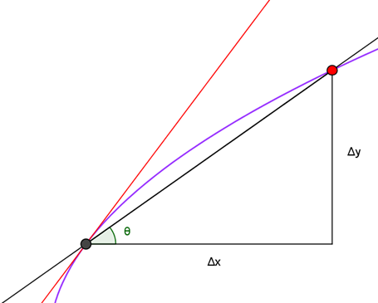
Derivada é uma taxa de variação instantânea.
A taxa de variação média é a tangente do ângulo $θ:$
$$tgθ=\frac{∆s}{∆t}$$
Fazendo $∆x\overset{→}{}0$, temos o coeficiente angular da reta tangente:
$$m=\frac{dy}{dx}$$

Slide 13
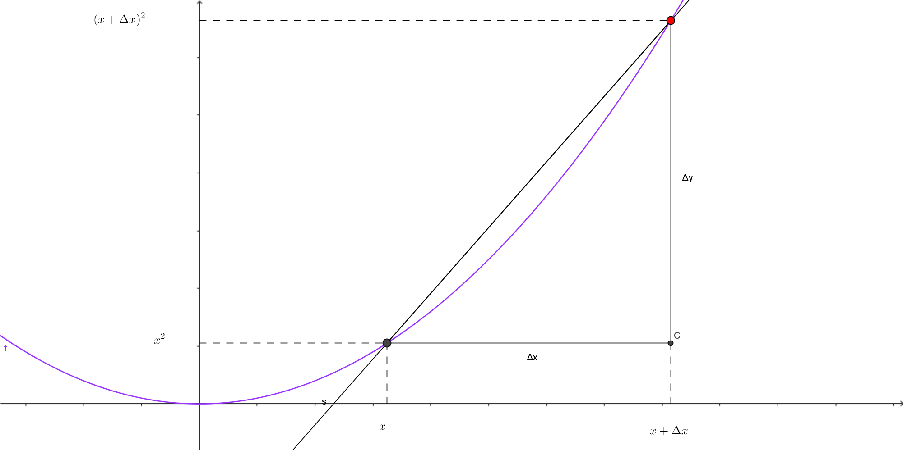
Vamos calcular a expressão de uma derivada:
Tomemos o caso de $y=x^{2}.$

Slide 14
tg$θ=\frac{∆y}{∆x}=\frac{{(x+∆x)}^{2}−{(x)}^{2}}{∆x}=\frac{x^{2}+2x∆x+{(∆x)}^{2}−{(x)}^{2}}{∆x}=\frac{2x∆x+{(∆x)}^{2}}{∆x}=2x+∆x$.

Slide 15
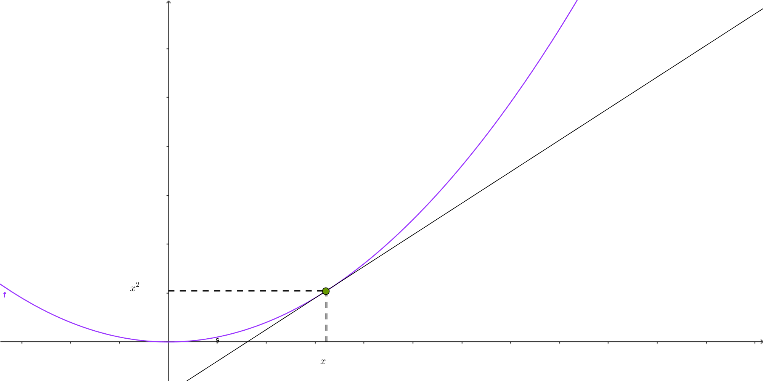
Quando $∆x\overset{→}{}0$temos a derivada de $y=x^{2}$ que é $\frac{dy}{dx}=2x.$

Slide 16
O Teorema de Fermat afirma que se uma função y=f(x) possui um ponto de máximo ou mínimo local em algum x=c, então a derivada da função nesse ponto e zero.

Slide 17
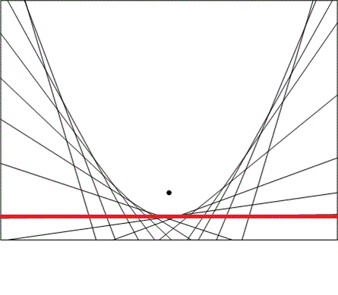
De fato é o que podemos ver na nossa dobradura.

Slide 18
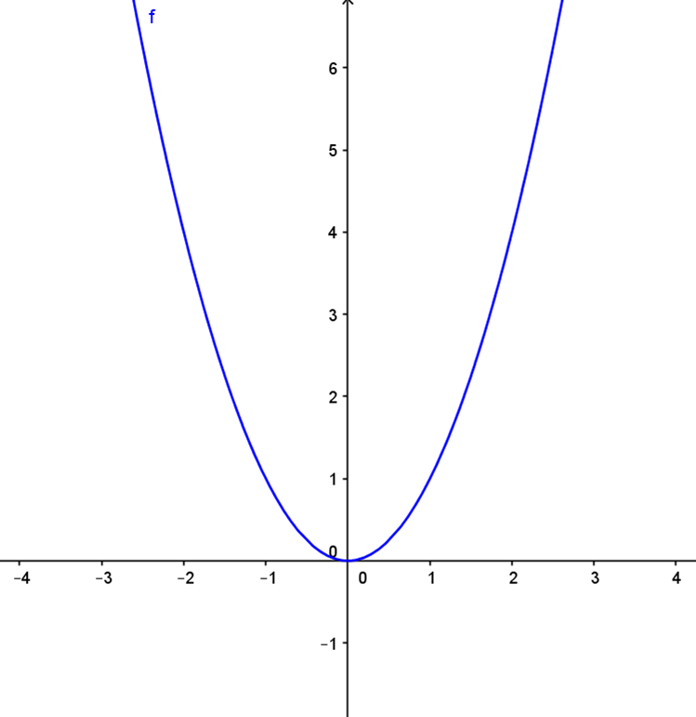
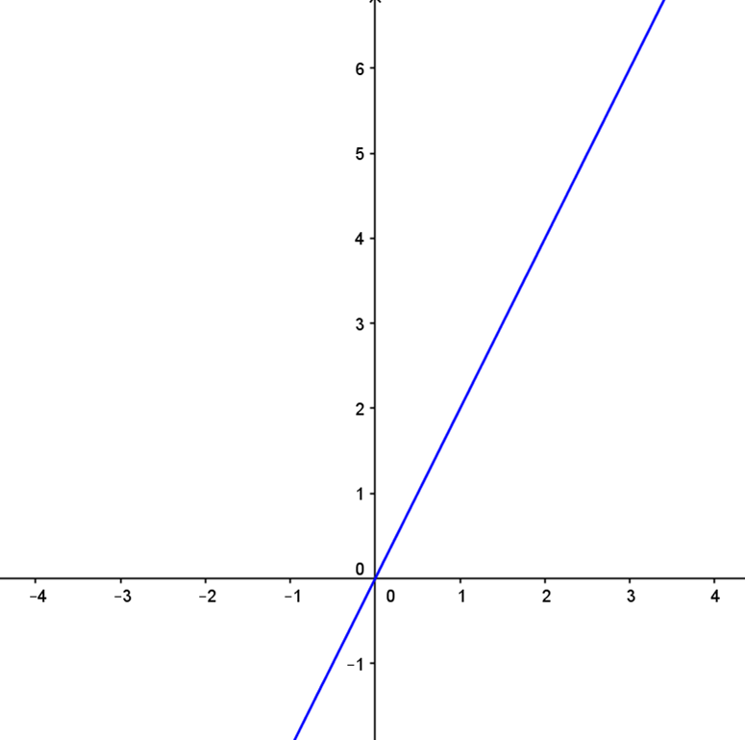
A função afim $y′=2x$, derivada da função $y=x^{2}$, tem zero no próprio zero.

Slide 19
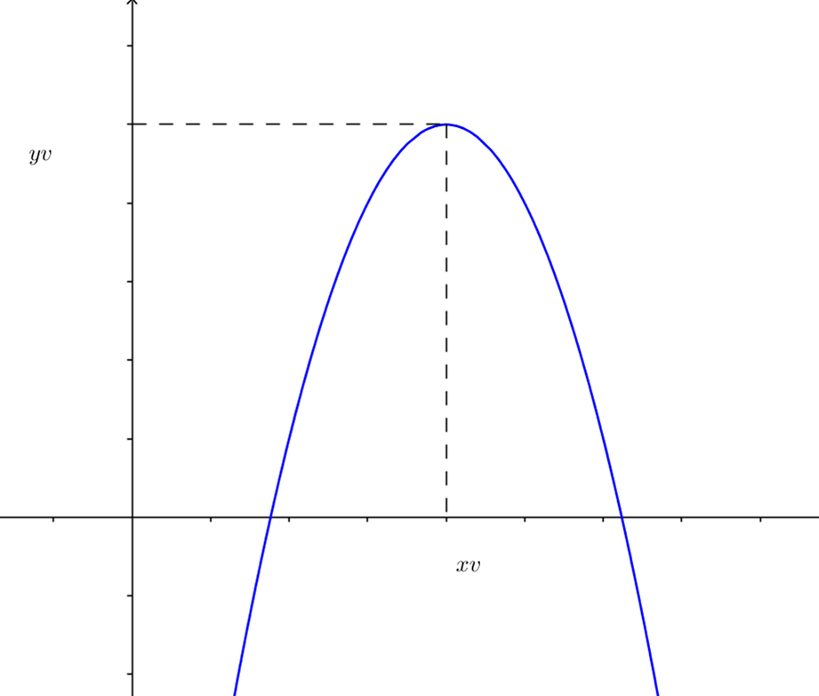
Em uma função quadrática $y={ax}^{2}+bx+c$, com a ≠ 0,

Slide 20
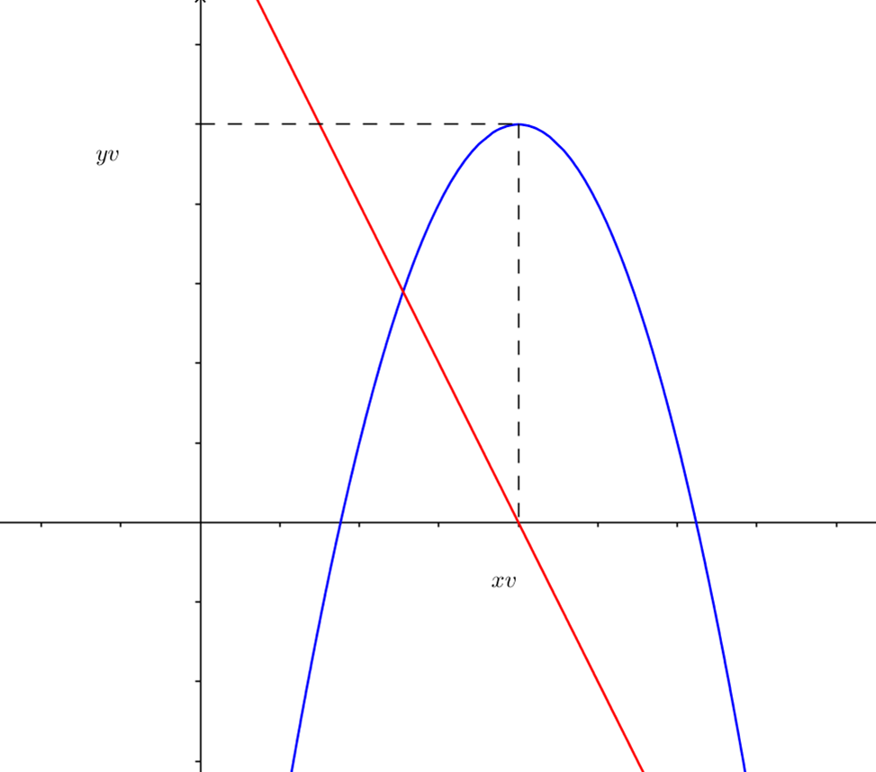
Em uma função quadrática $y={ax}^{2}+bx+c$, com a ≠ 0, a derivada é a função $y^{′}=2ax+b$.

Slide 21
F$azendo y^{′}=0,$t$emos 2ax+b=0\overset{⇒}{}x=\frac{−b}{2a}$, que é a expressão do x do vértice.

Slide 22
A matemática grega considerava o efeito do movimento e das transformações nas formas geométricas.

Slide 23
Como aumenta a área de um quadrado quando seu lado aumenta?

Slide 24
O aumento instantâneo da área do quadrado corresponde a duas vezes o lado.

Slide 25
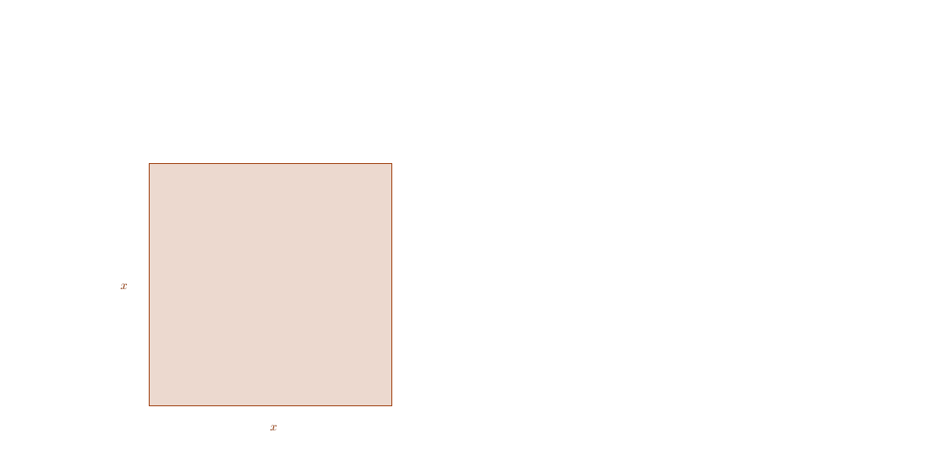
A taxa de variação instantânea da área é 2x.
$$A\left(x\right)=x^{2}$$
$$A^{′}\left(x\right)=\frac{dA}{dx}=2x$$

Slide 26
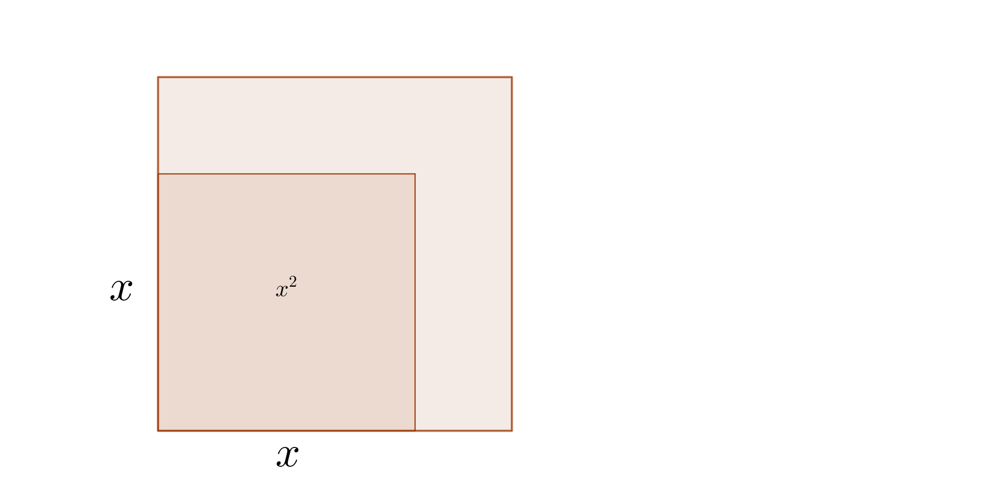
O aumento da área é a área da figura em forma de “L”.

Slide 27
O aumento da área é a área da figura em forma de “L”.

Slide 28
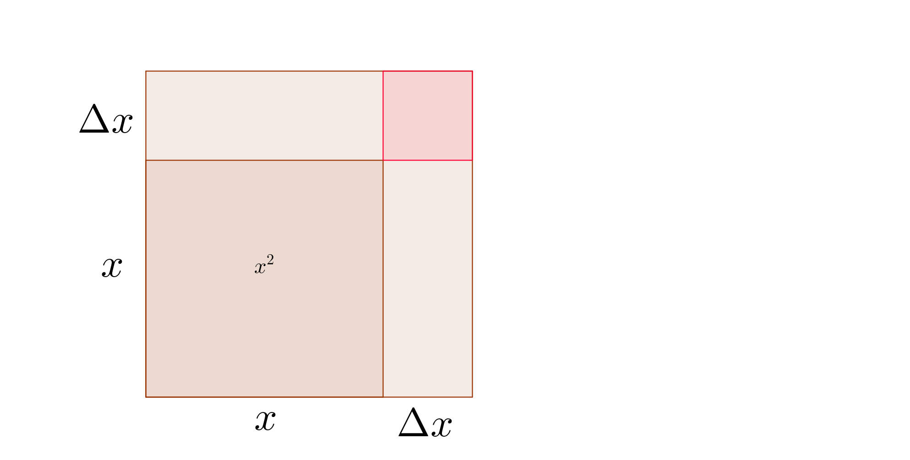
Essa área, $∆A$, é dada por

Slide 29
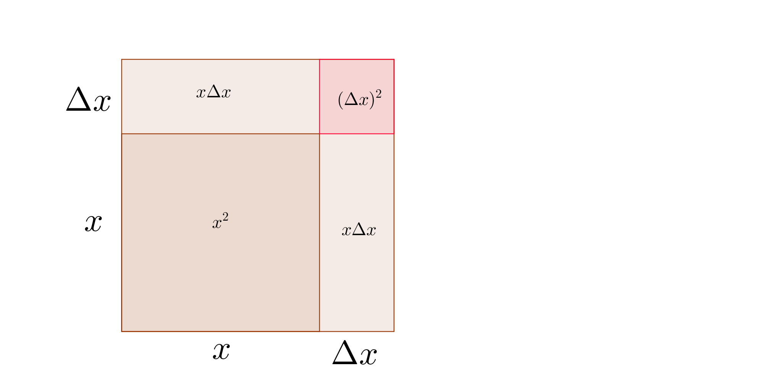
Essa área, $∆A$, é dada por
$$∆A=2x∆x+{(∆x)}^{2}$$
$$A\left(x\right)=x^{2}$$

Slide 30
A taxa de aumento da área é
$$\frac{∆A}{∆x}=\frac{2x∆x+{(∆x)}^{2}}{∆x}$$

Slide 31
A taxa de aumento da área é
$$\frac{∆A}{∆x}=\frac{2x∆x+{(∆x)}^{2}}{∆x}=2x+∆x.$$
Fazendo $∆x\overset{→}{}0,$
temos $\frac{∆A}{∆x}\overset{→}{}2x.$
Portanto,
$$\frac{dA}{dx}=2x.$$

Slide 32
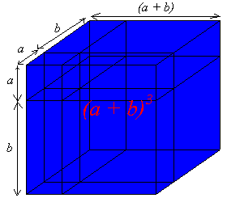
No caso do volume do cubo de aresta x, cujo volume é $V\left(x\right)=x^{3},$a taxa de variação instantânea é $3x^{2}.$

Slide 33
A taxa de variação do volume do cubo é $\frac{∆V}{∆x}=\frac{{(x+∆x)}^{3}−{(x)}^{3}}{∆x}=\frac{ 3x^{2}∆x+3x{\left(∆x\right)}^{2}+{(∆x)}^{3})}{∆x}$
Fazendo $∆x\overset{→}{}0,$
temos $\frac{∆V}{∆x}\overset{→}{}3x^{2}.$
Portanto,
$$\frac{dA}{dx}=3x^{2}.$$

Slide 34
Como aumenta a área de um círculo quando seu raio r aumenta?

Slide 35
A taxa de aumento da área do círculo é
$$\frac{∆A}{∆r}=\frac{π{(r+∆r)}^{2}−π{(r)}^{2}}{∆r}=\frac{2πr∆r+{(∆r)}^{2}}{∆r}$$
Fazendo $∆r\overset{→}{}0,$
temos $\frac{∆A}{∆r}\overset{→}{}2πr.$
Portanto,
$$\frac{dA}{dr}=2πr.$$

Slide 36
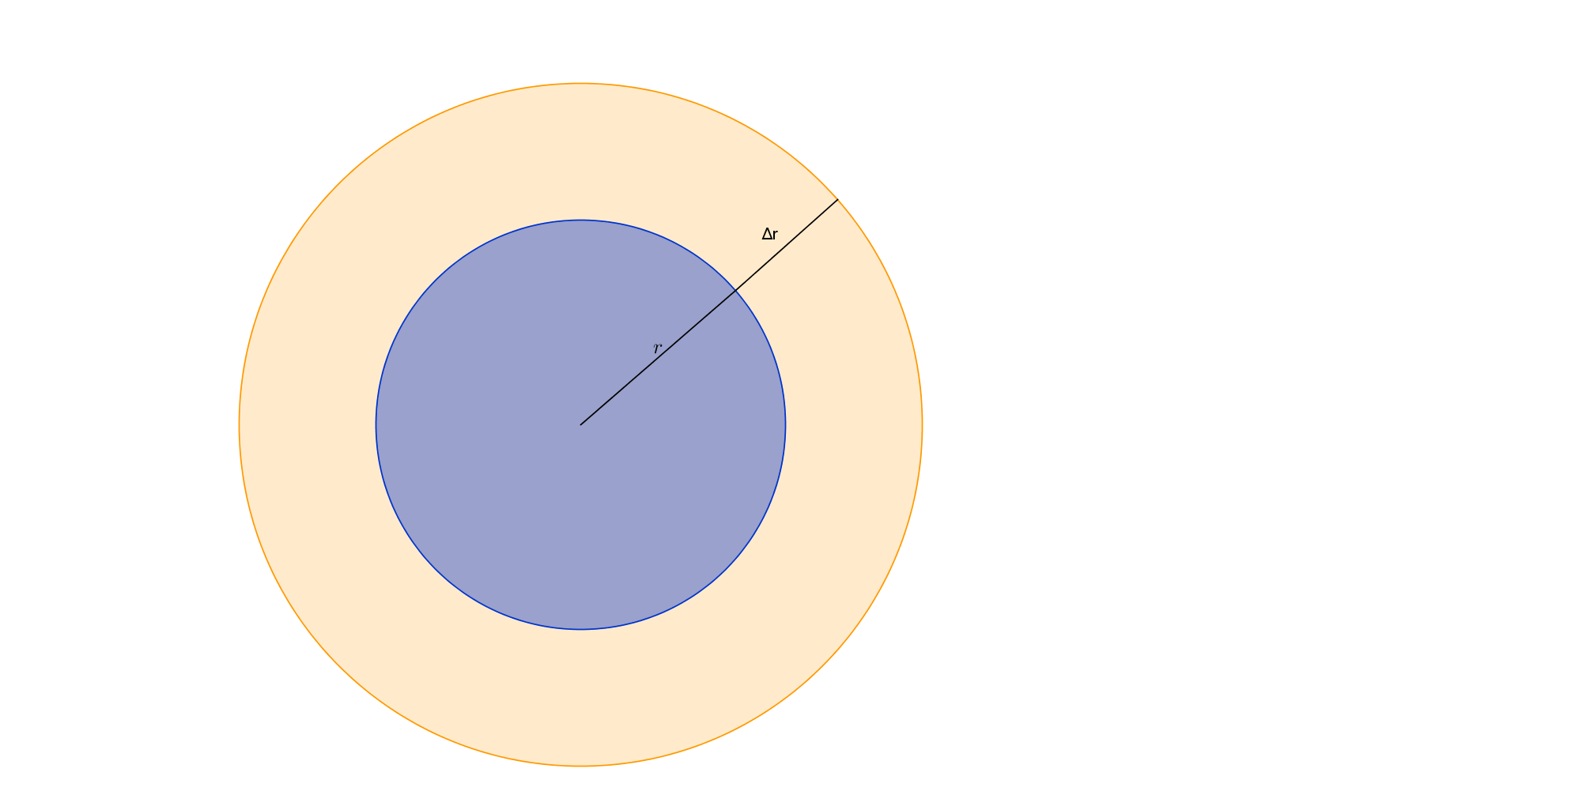
A taxa de aumento da área do círculo é
$$\frac{∆A}{∆r}=\frac{π{(r+∆r)}^{2}−π{(r)}^{2}}{∆r}=\frac{2πr∆r+{π(∆r)}^{2}}{∆r}$$
Fazendo $∆r\overset{→}{}0,$
temos $\frac{∆A}{∆r}\overset{→}{}2πr.$
Portanto,
$$\frac{dA}{dr}=2πr.$$

Slide 37
Para uma esfera de raio r, cujo volume é dado por $V\left(r\right)=\frac{4}{3}πr^{3},$a taxa de variação é $\frac{∆V}{∆r}=\frac{\frac{4}{3}π{(r+∆r)}^{3}−\frac{4}{3}π{(r)}^{3}}{∆r}=\frac{4π(r^{2}∆r+r{\left(∆r\right)}^{2}+\frac{1}{3}{(∆r)}^{3})}{∆r}$
Fazendo $∆r\overset{→}{}0,$
temos $\frac{∆V}{∆r}\overset{→}{}4πr^{2}.$
Portanto, $\frac{dV}{dr}=4πr^{2}.$

Slide 38
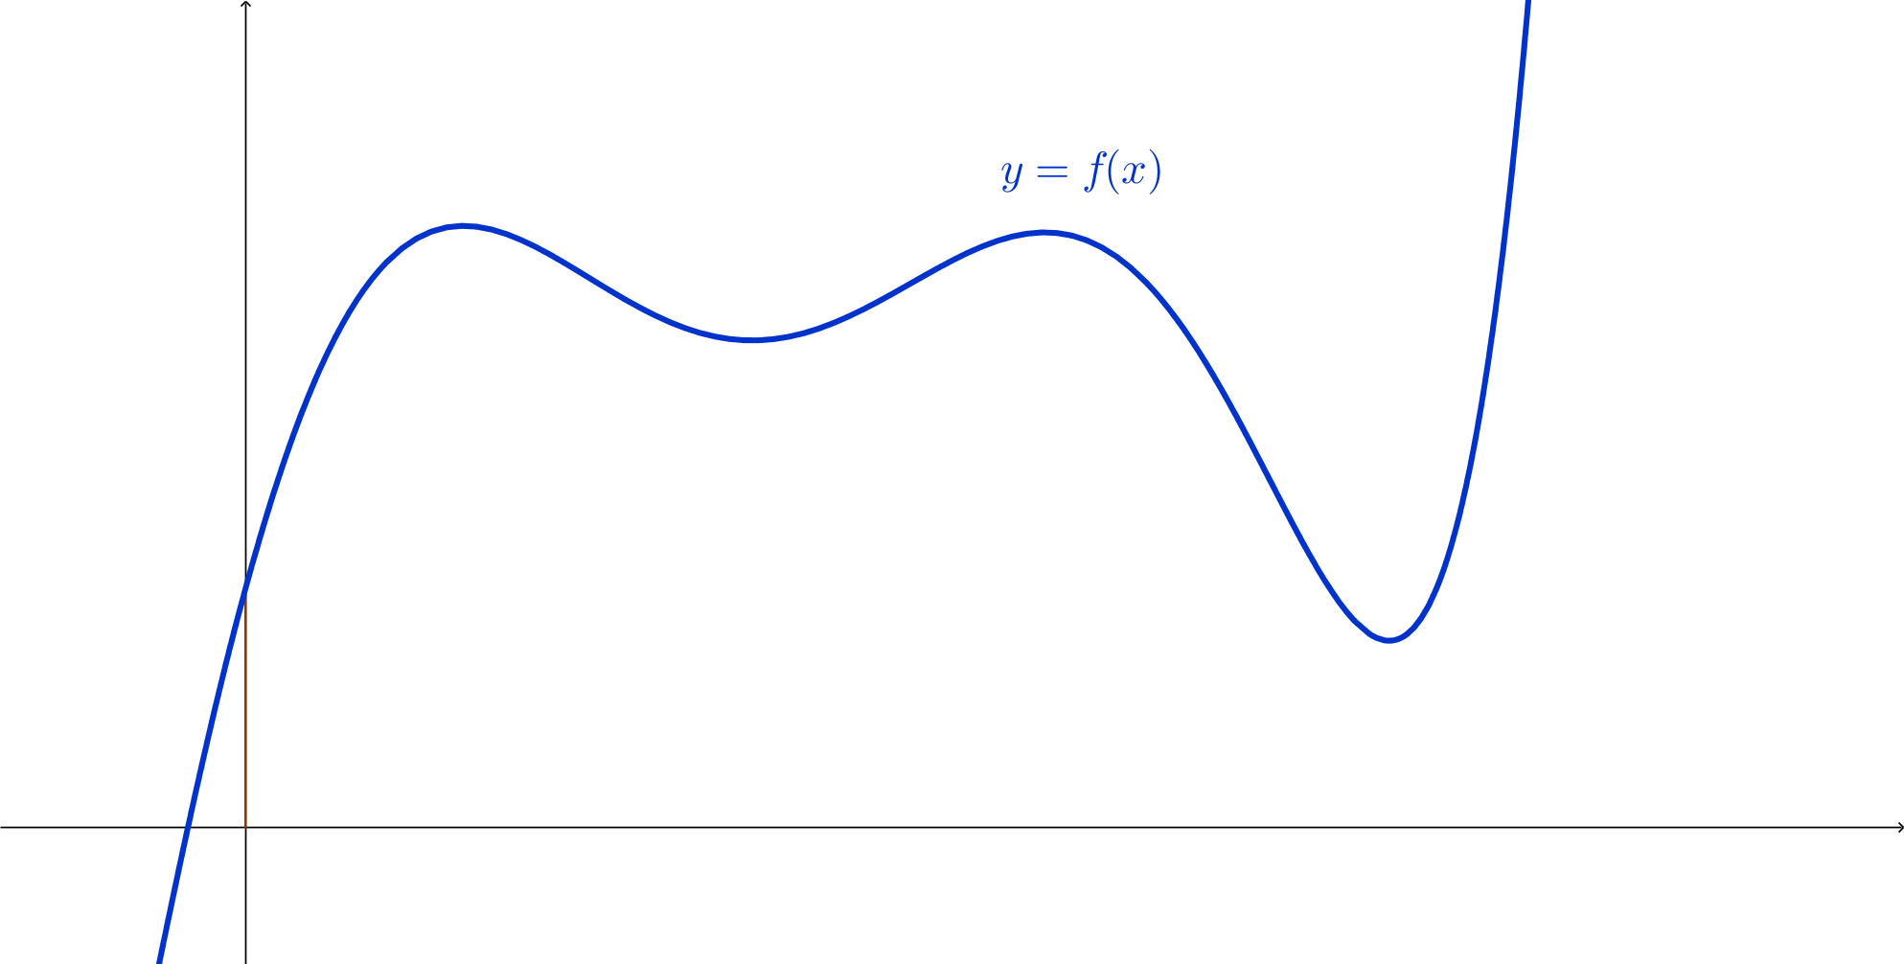
Como varia a área definida sob o gráfico de uma função?

Slide 39
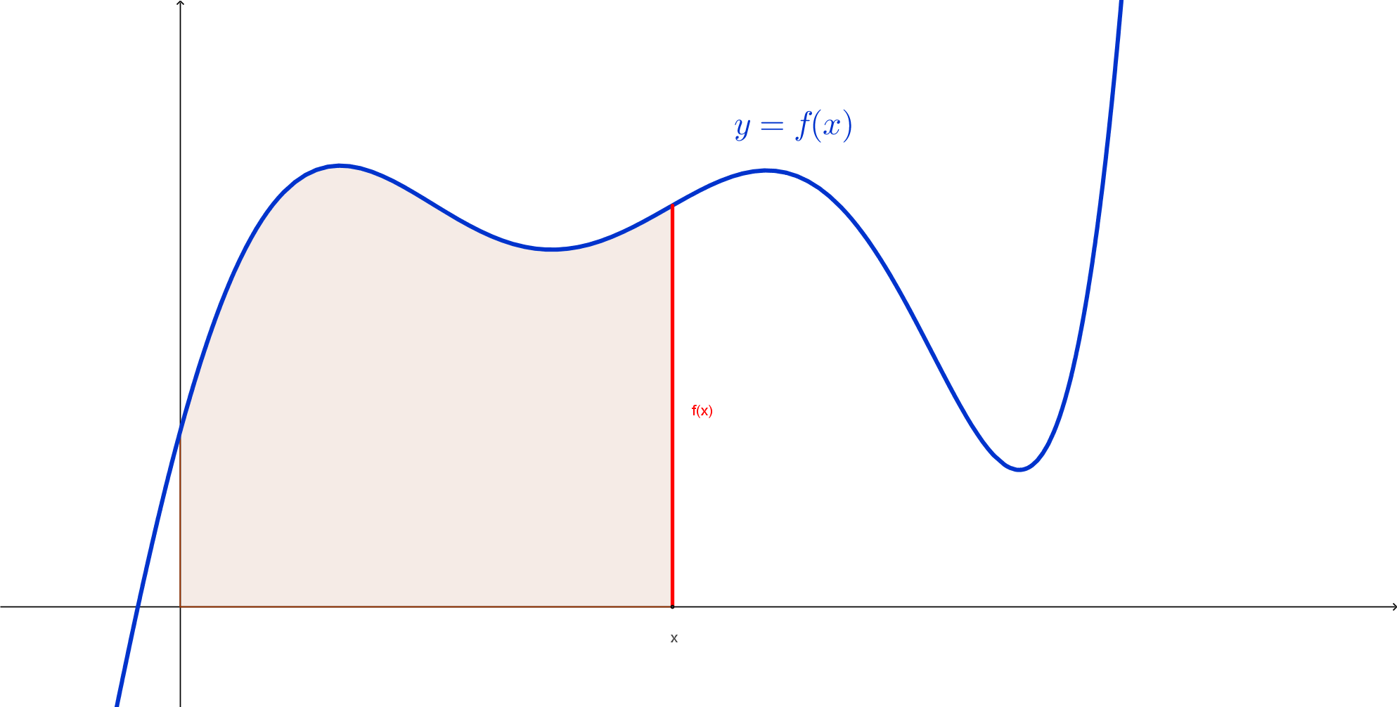
Como varia a área de definida sob o gráfico de uma função?
A(x)=?

Slide 40
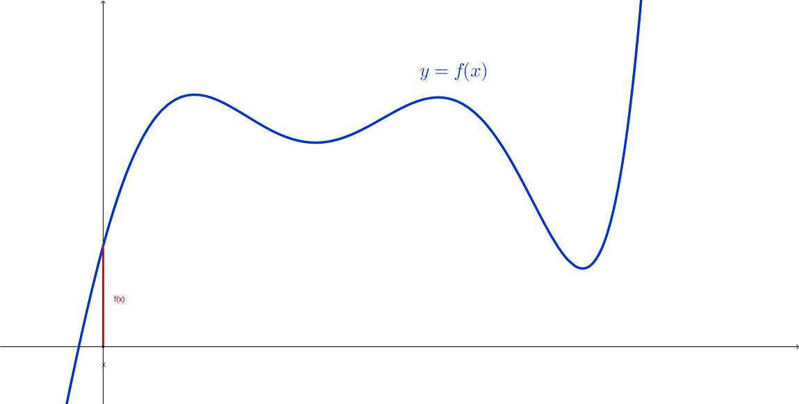
A variação instantânea da área A(x) é A’(x)=f(x).

Slide 41
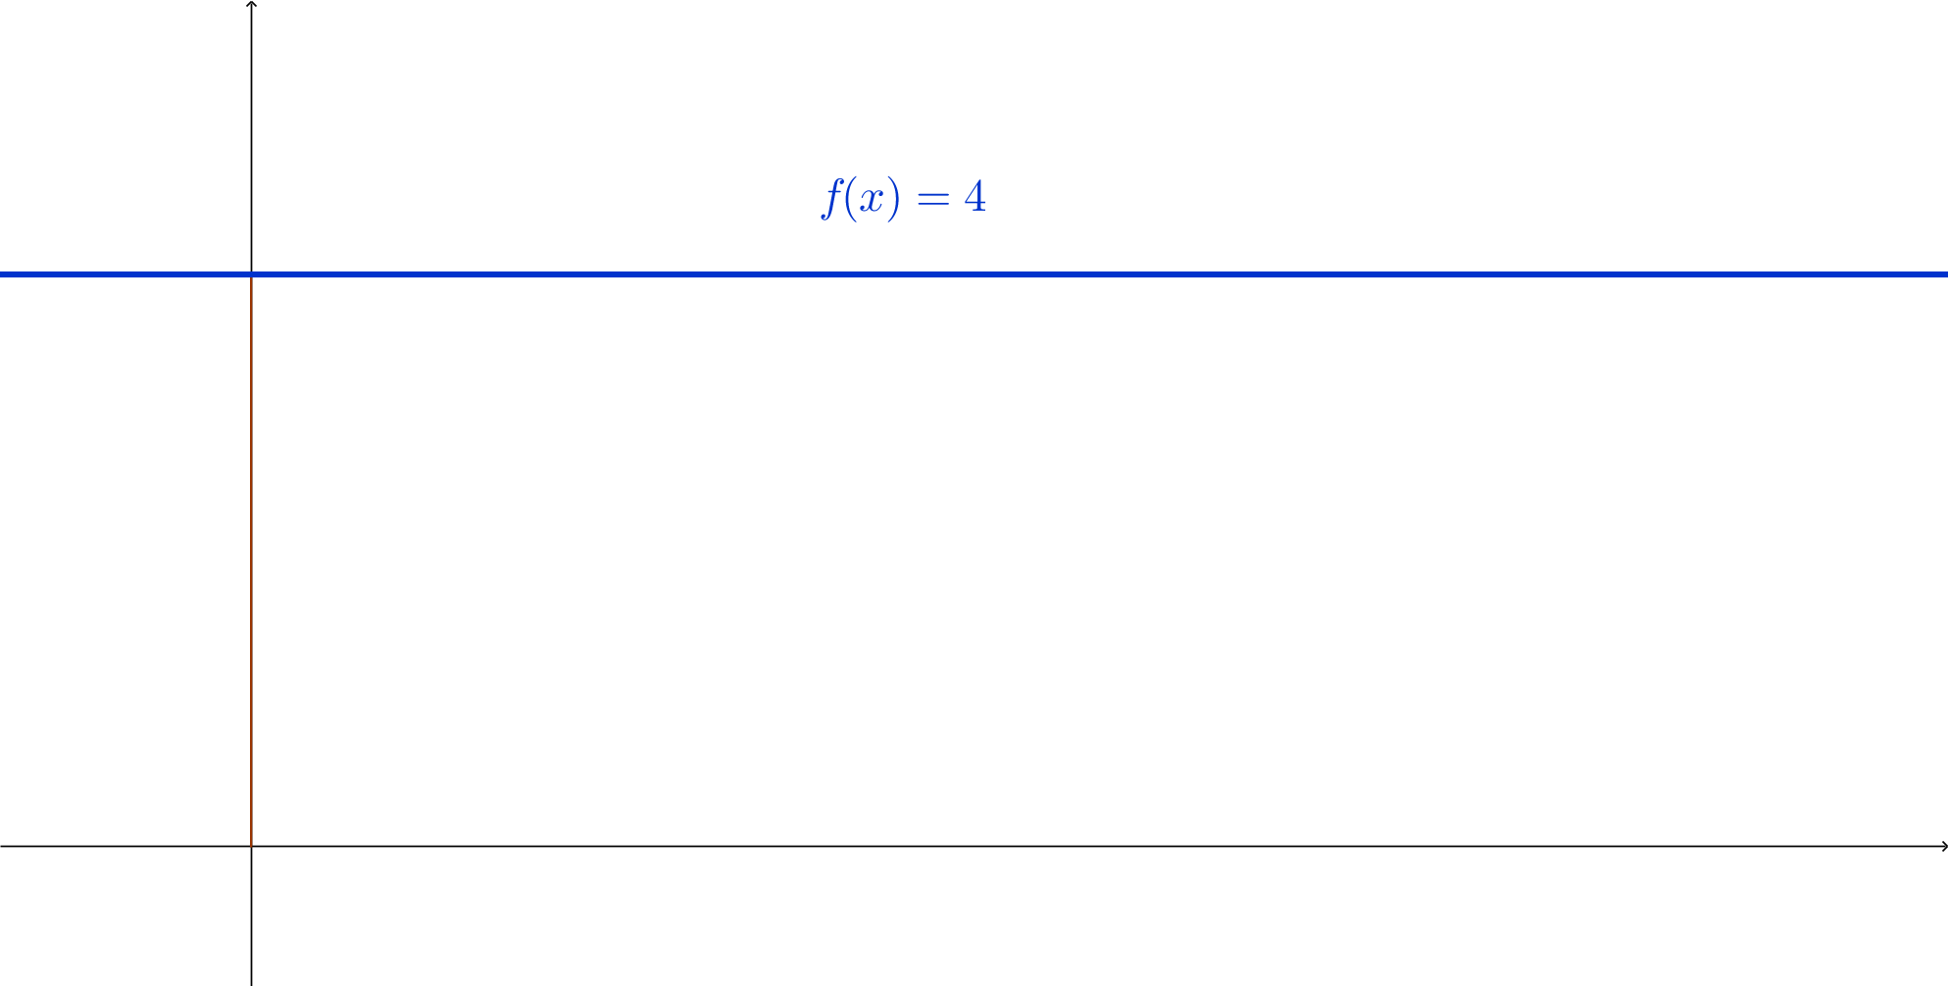
Como varia a área de definida sob o gráfico de uma função?

Slide 42
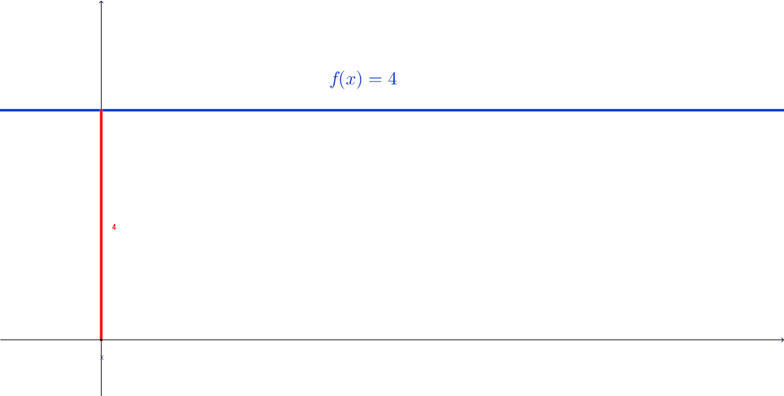
Como varia a área de definida sob o gráfico de uma função?
Na função constante f(x)=4, a área entre 0 e x é dada por A(x)=4x. A taxa de variação instantânea da área é A’(x)=4.

Slide 43
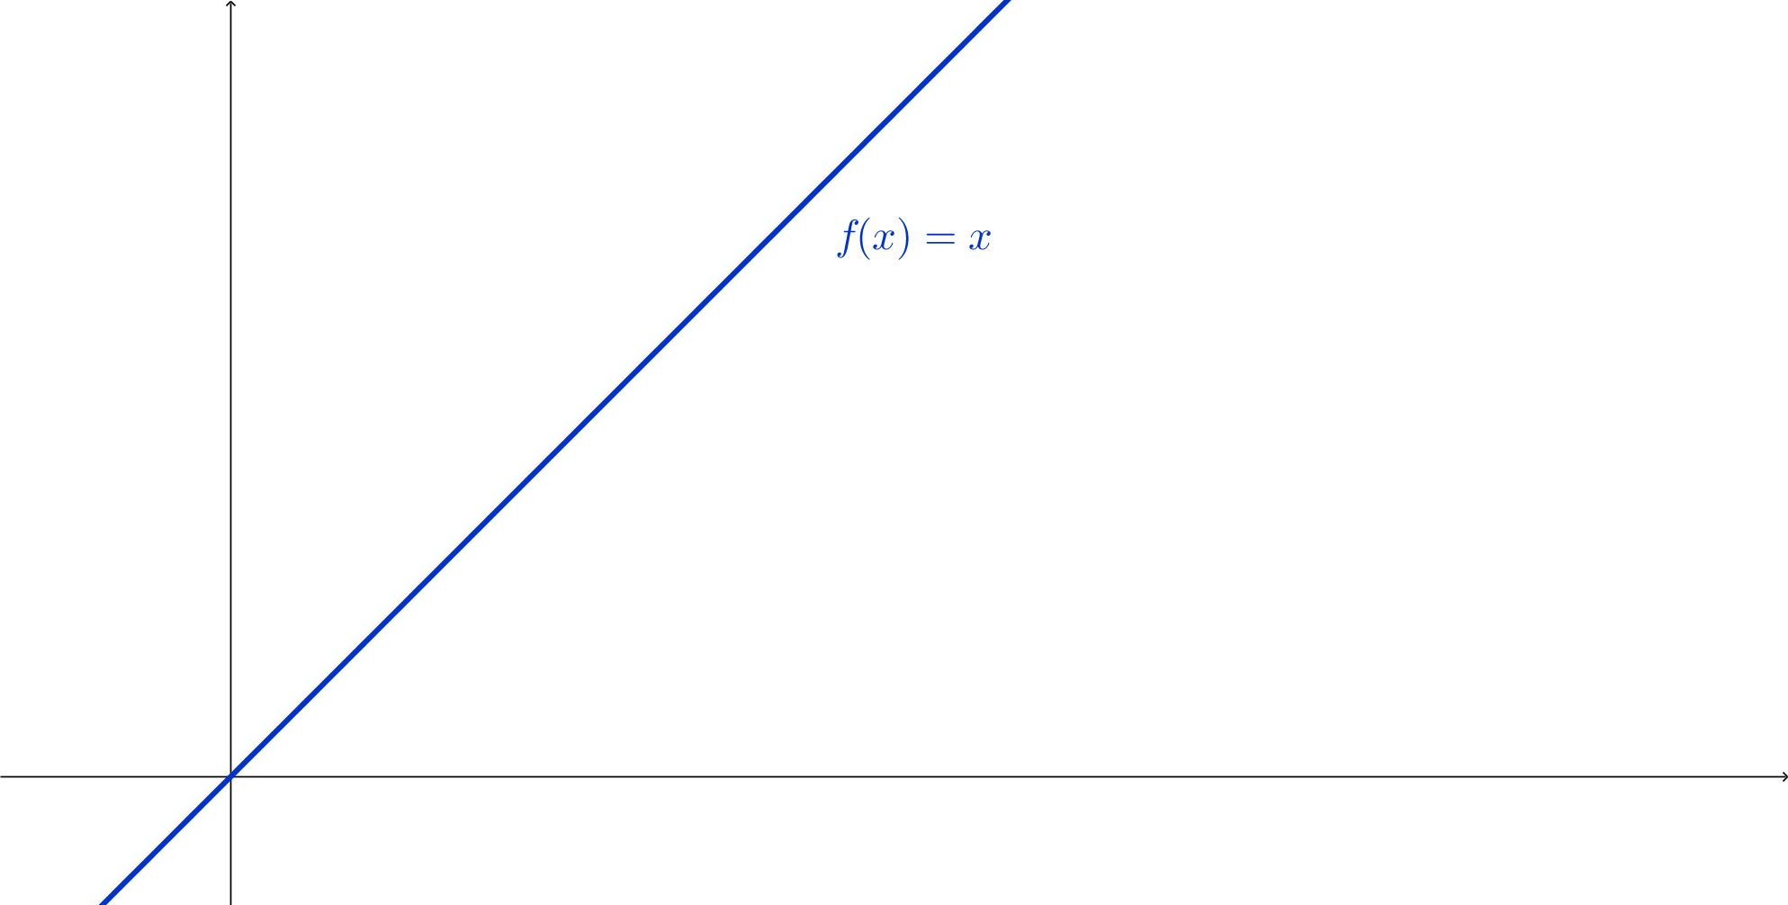
Na função linear f(x)=x, a área entre 0 e x é $A\left(x\right)=\frac{x∙x}{2}=\frac{x^{2}}{2}$.

Slide 44
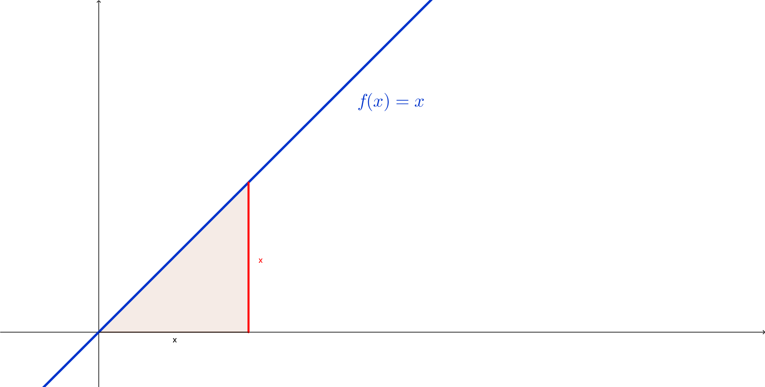
Na função linear f(x)=x, a área entre 0 e x é $A\left(x\right)=\frac{x∙x}{2}=\frac{x^{2}}{2}$.

Slide 45
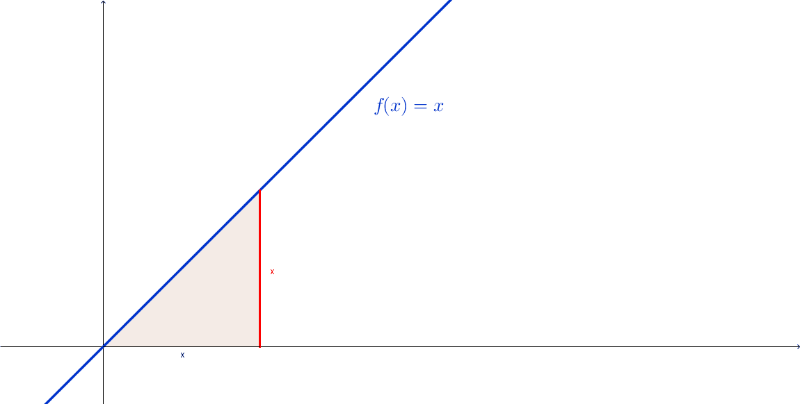
Na função linear f(x)=x, a área entre 0 e x é $A\left(x\right)=\frac{x∙x}{2}=\frac{x^{2}}{2}$.
A taxa de variação instantânea da área é A’(x)=x.

Slide 46
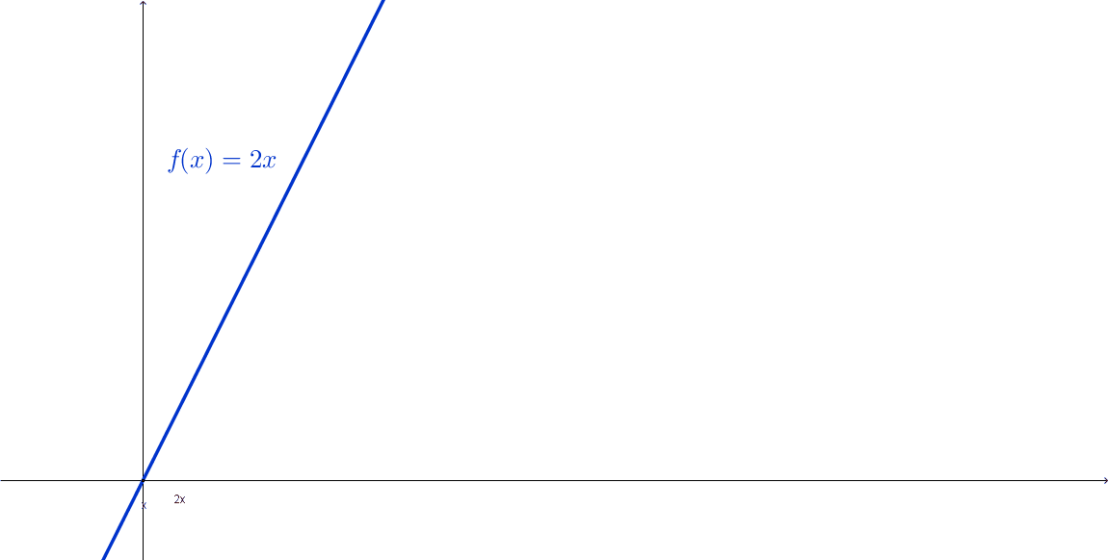
Na função f(x)=2x, a área entre 0 e x é $A\left(x\right)=\frac{x∙2x}{2}=x^{2}$.
A taxa de variação instantânea da área é A’(x)=2x.

Slide 47
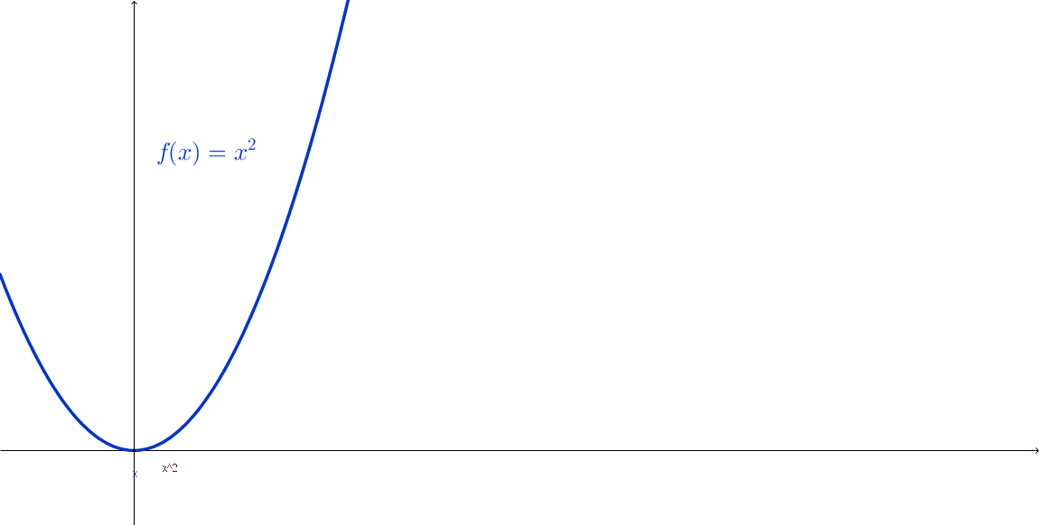
Na função $f\left(x\right)=x^{2},$ não conhecemos a área entre 0 e x.
Mas conhecemos a taxa de variação instantânea dessa área:
$A^{′}\left(x\right)=x^{2}$.

Slide 48
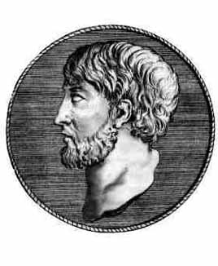
Descobrir a função área a partir da sua taxa de variação instantânea é integrar a função.

Slide 49
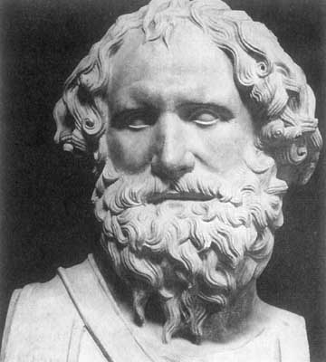
Arquimedes aplicou a ideia da decomposição e composição de figuras e calculou a primeira integral, da função $f\left(x\right)=x^{2}$.
Arquimedes de Siracusa (287-212 aC)

Slide 50
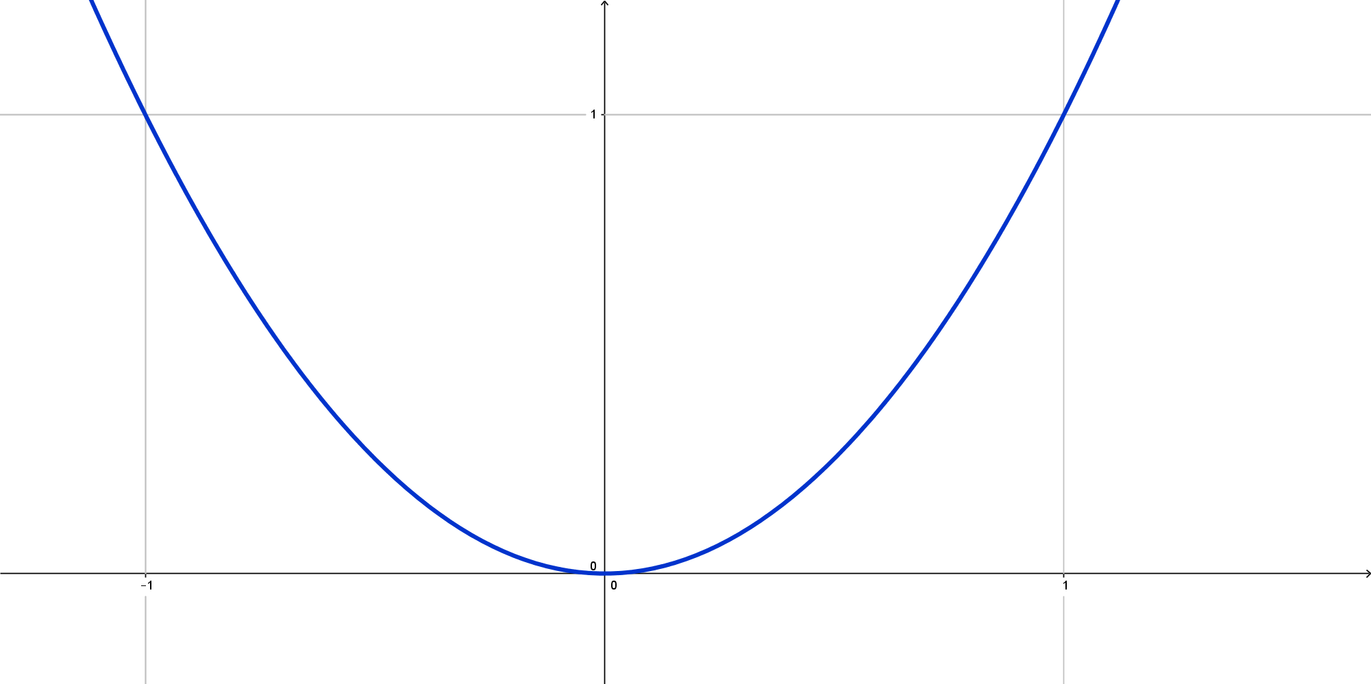
O problema resolvido por Arquimedes pode ser entendido como:
Sob o gráfico da função $f\left(x\right)=x^{2},$ qual a área entre 0 e 1$?$

Slide 51
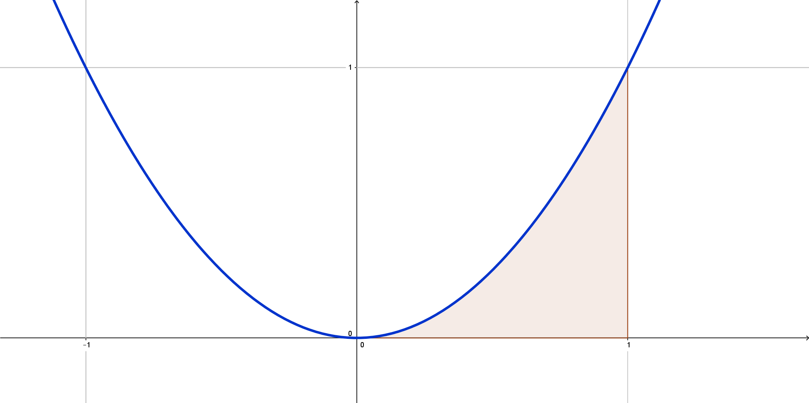
O problema resolvido por Arquimedes pode ser entendido como:
Sob o gráfico da função $f\left(x\right)=x^{2},$ qual a área entre 0 e 1$?$
?

Slide 52
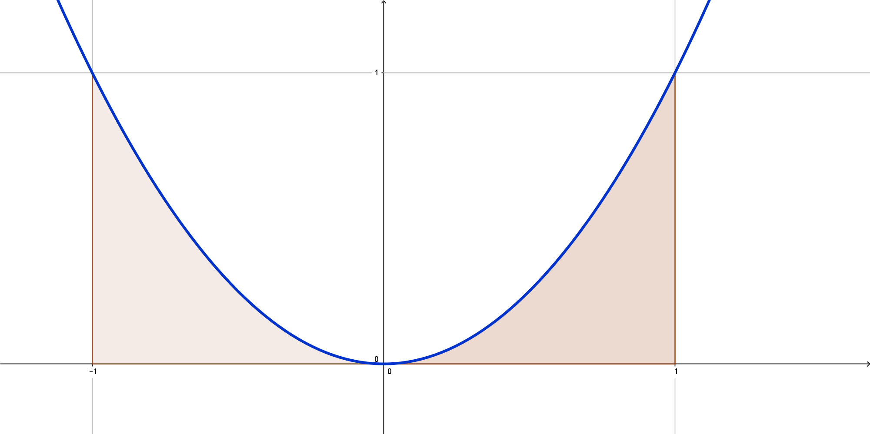
Por simetria, sabemos que a área entre 0 e 1 é igual à área entre -1 e 0.

Slide 53
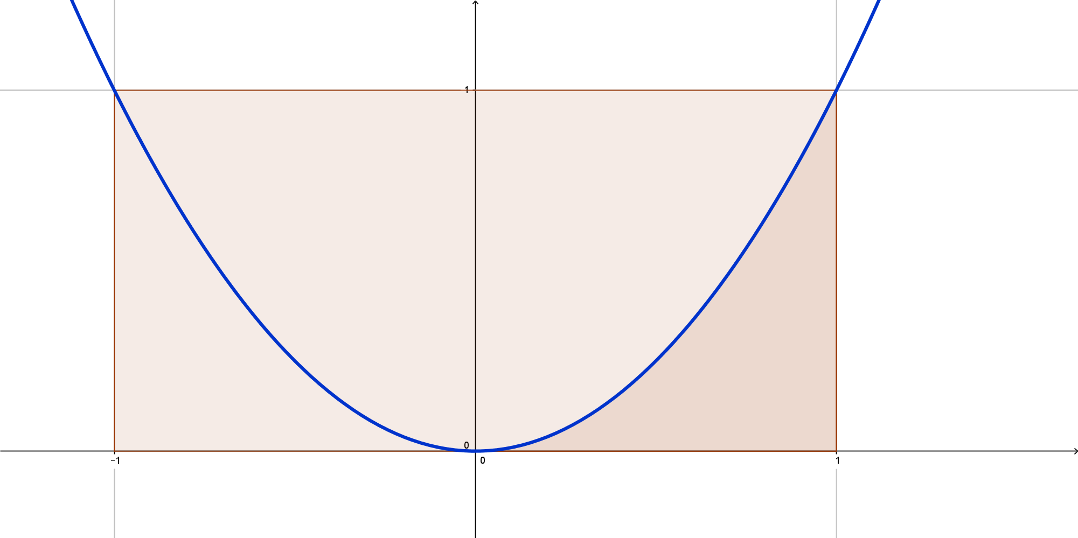
O retângulo abaixo tem área 2.

Slide 54
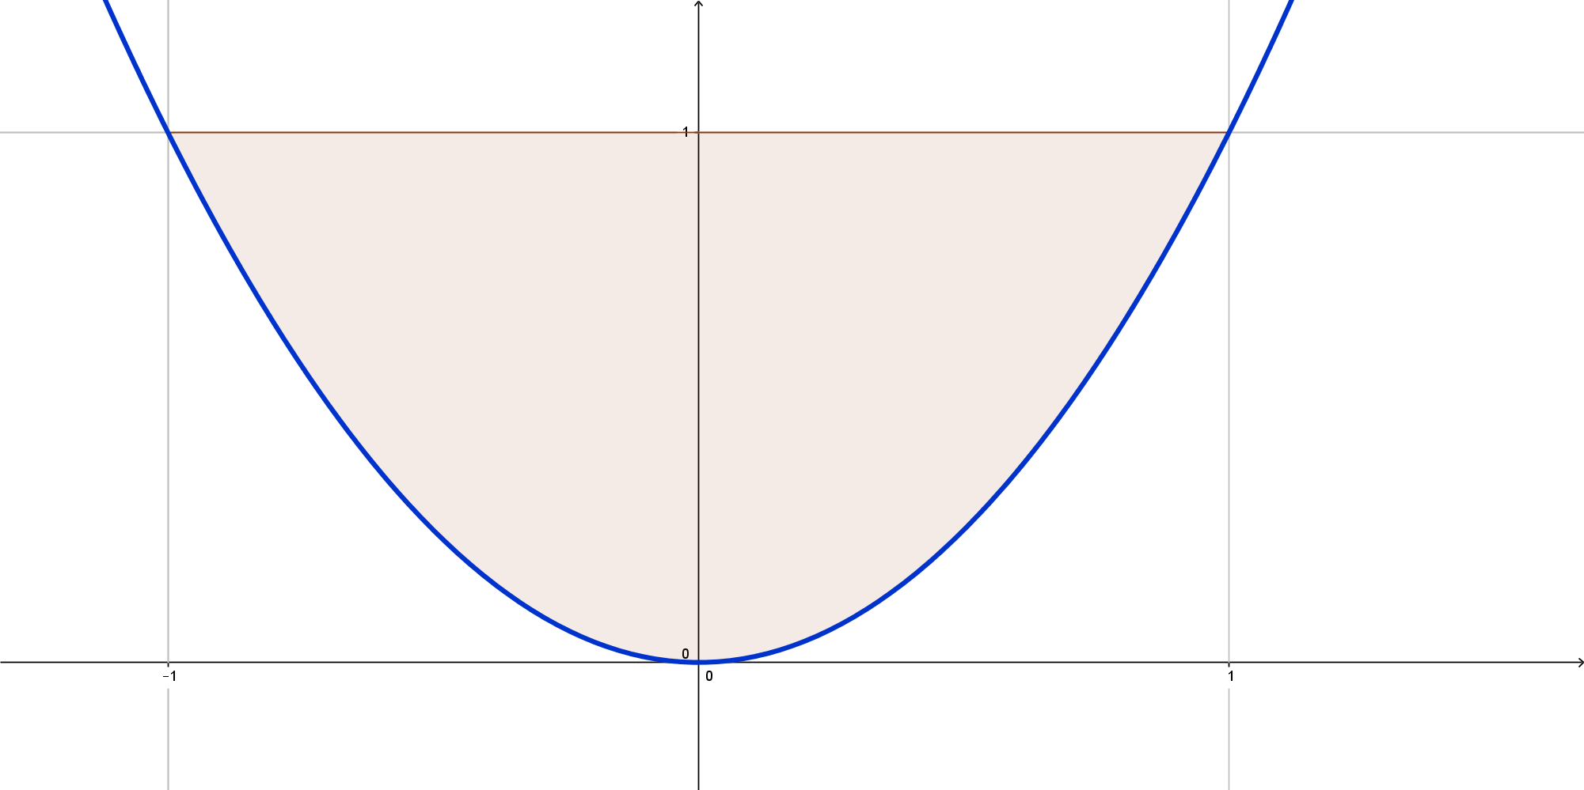
Para encontrar a área sob o gráfico basta encontrar a área da forma abaixo, chamada de segmento parabólico.

Slide 55
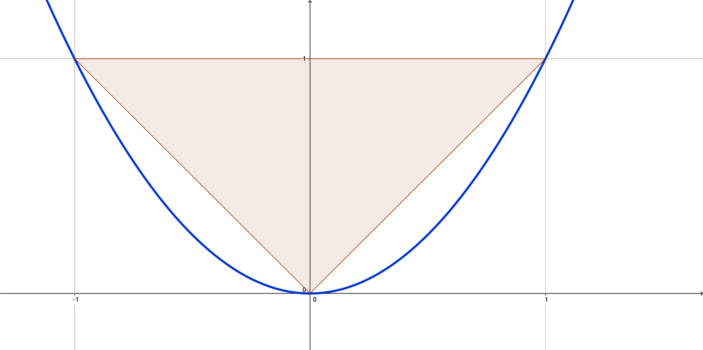
Como Arquimedes resolveu isso? Inserindo um triângulo no segmento parabólico.

Slide 56
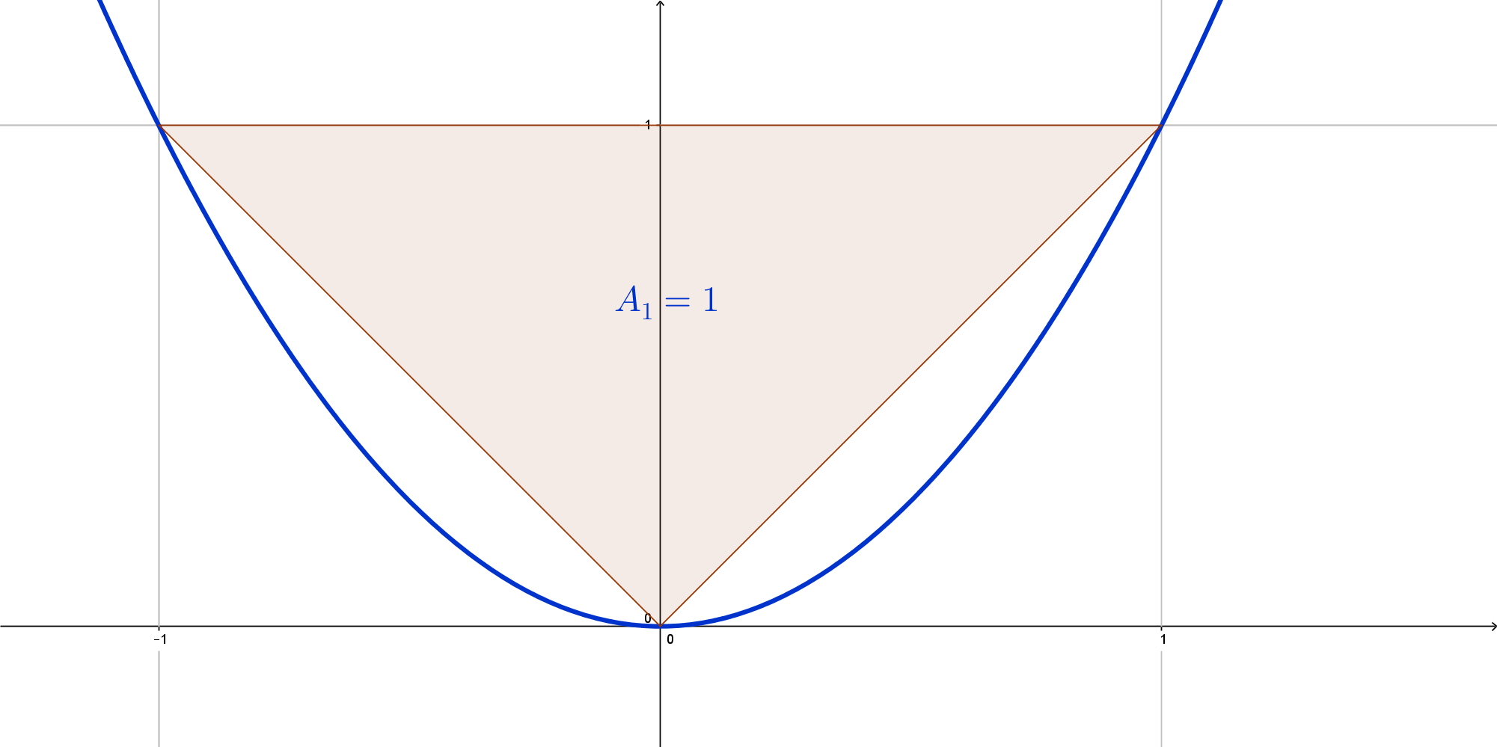
Esse triângulo tem área 1, pois é metade do retângulo de área 2.

Slide 57
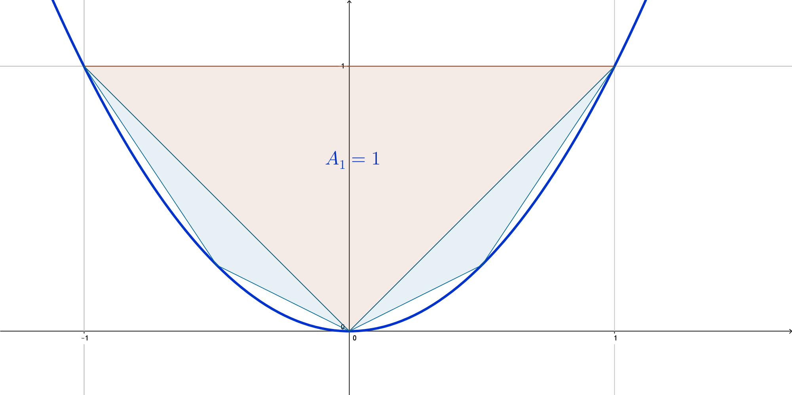
Falta ainda um pedaço da área do segmento. Arquimedes inseriu mais dois triângulos ali.

Slide 58
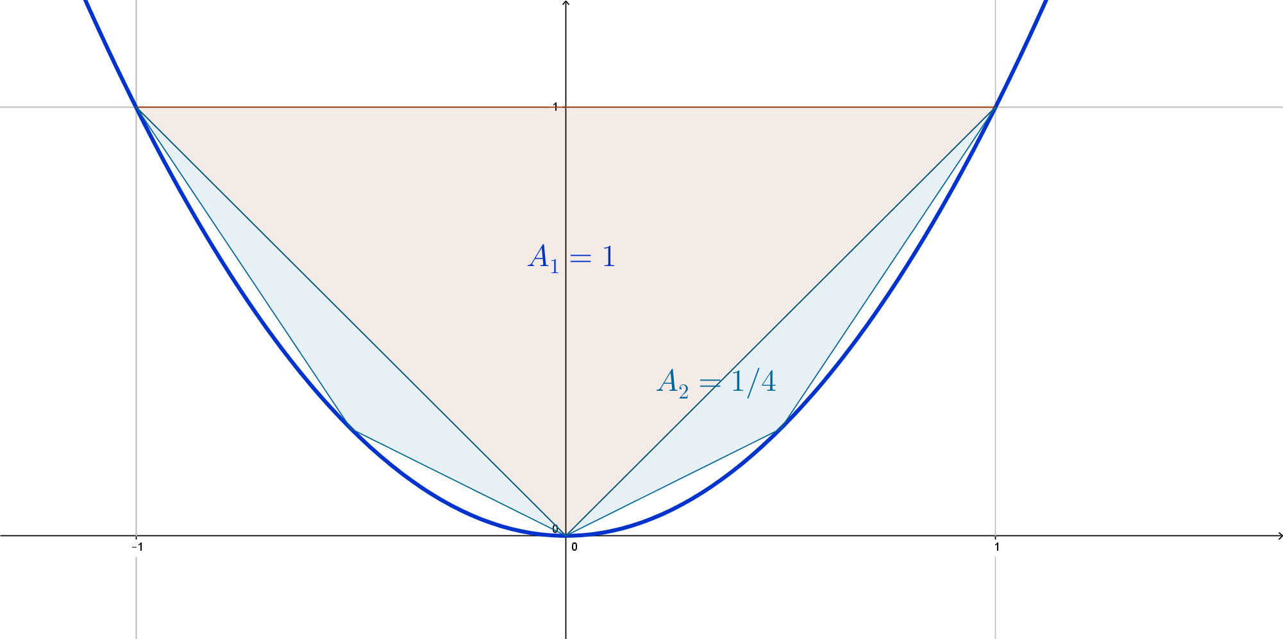
A soma das áreas desses triângulos é ¼ (pode-se mostrar isso).

Slide 59
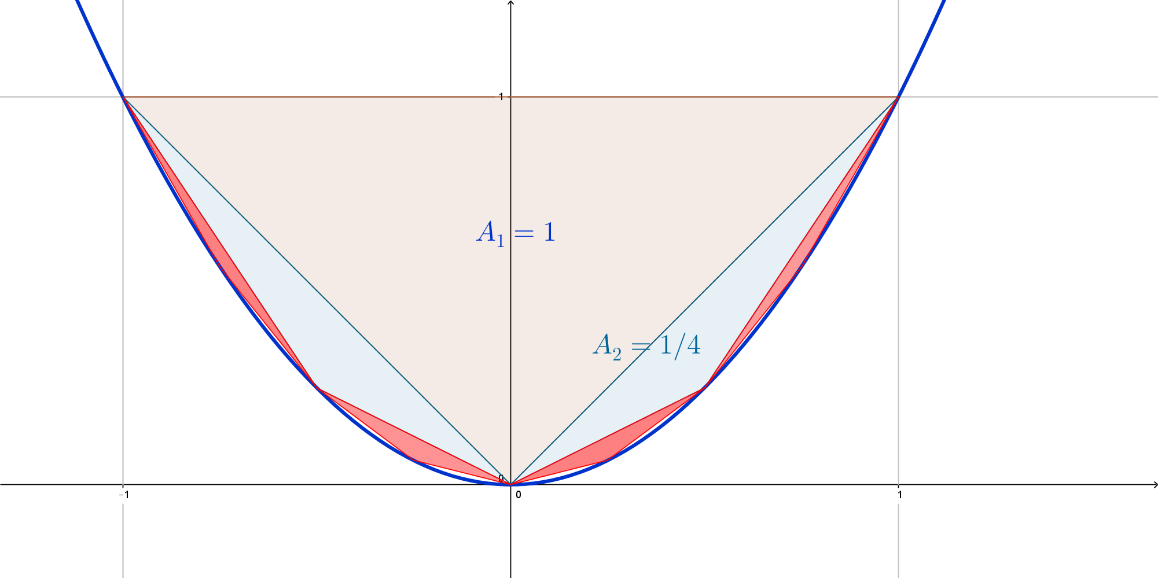
Ainda falta um pedaço da borda. Arquimedes inseriu outros 4 triângulos.

Slide 60
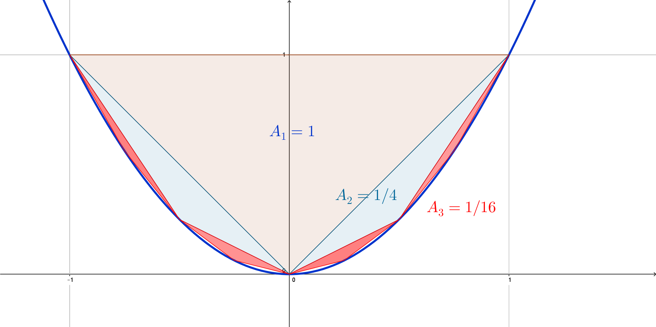
Pode-se mostrar que a soma das áreas dos triângulos vermelhos é 1/16.

Slide 61
Arquimedes viu que que a área do segmento é dada pela soma de uma PG infinita.

Slide 62
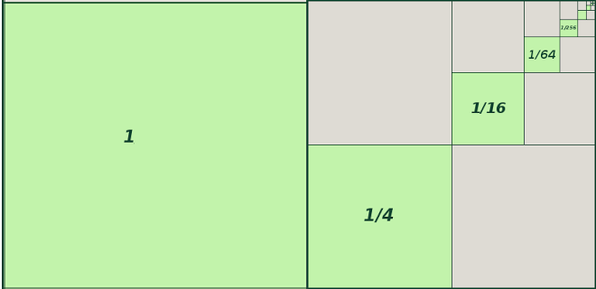
Arquimedes viu que que a área do segmento é dada pela soma de uma PG infinita:
$$1+\frac{1}{4}+\frac{1}{16}+\frac{1}{64}+\frac{1}{256}+…=$$

Slide 63
Arquimedes viu que que a área do segmento é dada pela soma de uma PG infinita:
$1+\frac{1}{4}+\frac{1}{16}+\frac{1}{64}+\frac{1}{256}+…=\frac{4}{3}$

Slide 64
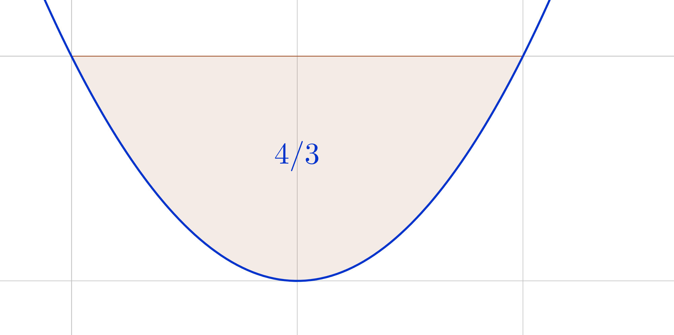
Logo, a área do segmento parabólico é

Slide 65
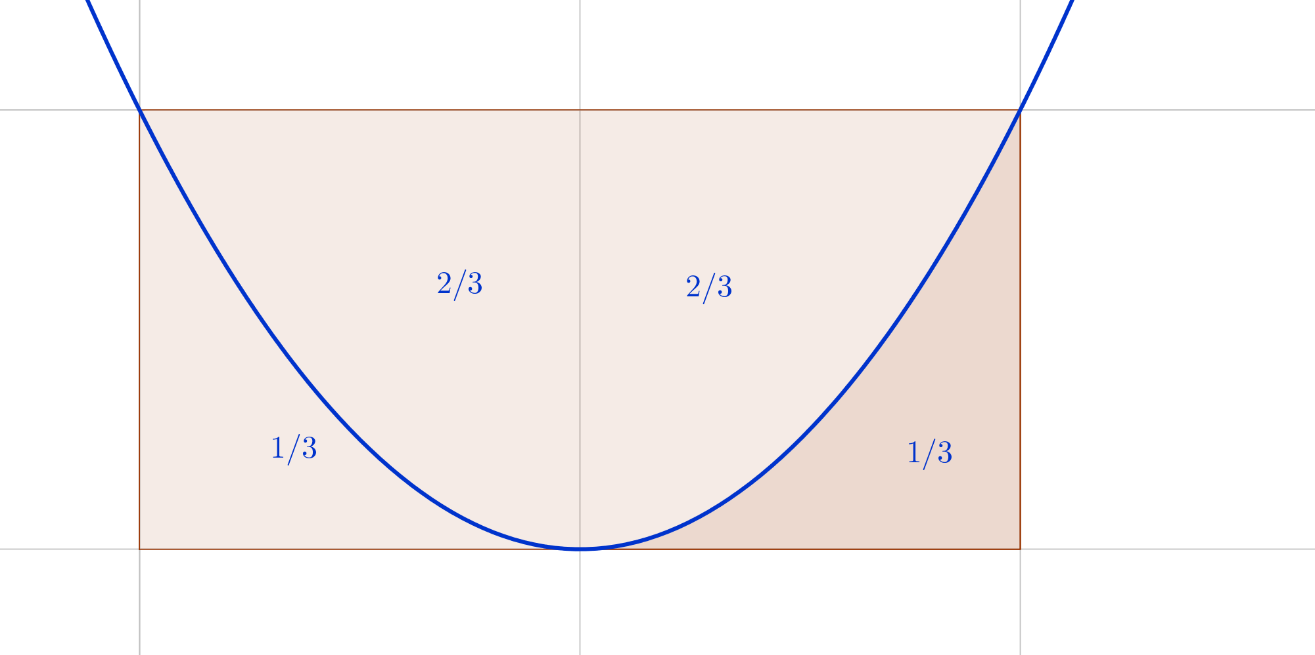
Podemos deduzir que as áreas sob o gráfico são iguais a 1/3.

Slide 66
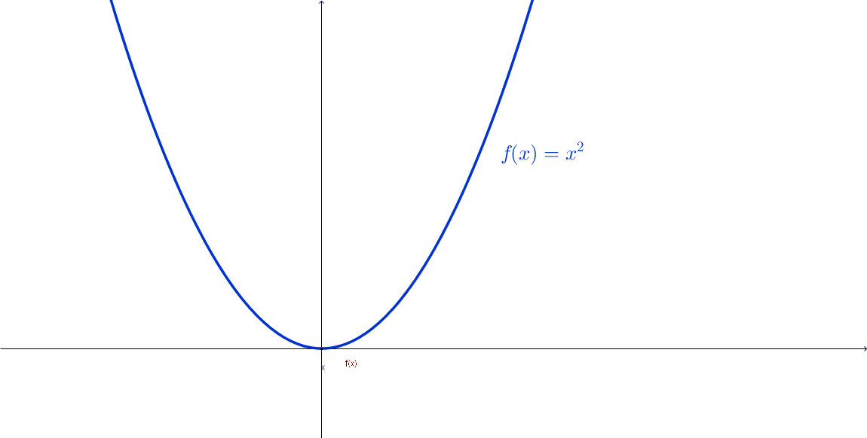
A área entre 0 e x sob a parábola de equação $y=x^{2}$ é iguais a 1/3 do triângulo inscrito no segmento parabólico.

Slide 67
A área entre 0 e x sob a parábola de equação $y=x^{2}$ é iguais a 1/3 do triângulo inscrito no segmento parabólico.
$$A\left(x\right)=\frac{x^{3}}{3}$$

Slide 68
Essa é a primeira integral da história
$$A\left(x\right)=\frac{x^{3}}{3}$$

Slide 69
A variação instantânea da área A(x) é A’(x)=f(x).

Slide 70
A derivada da função área A(x) é a própria função f(x):
A’(x)=f(x).

Slide 71
Newton teria criado o Cálculo Diferencial e Integral entre 1665 e 1666, quando o Trinity College foi fechado por causa da peste.
Sir Isaac Newton (1642-1727)

Slide 72
Newton deixou cerca de 5000 páginas de manuscritos sem publicação.
Sir Isaac Newton (1642-1727)

Slide 73
Em 1673 Leibniz viajou a Londres, onde comprou um livro de Barrow e tornou-se membro da Royal Society. É possível que tenha lido manuscritos de Newton.
Gottfried Wilhelm von Leibniz (1646-1716)

Slide 74
Em 1676 Leibniz cria o Cálculo com uma notação bem diferente de Newton. Sua notação prevaleceu até hoje.
Gottfried Wilhelm von Leibniz (1646-1716)

Slide 75
A variação instantânea da área A(x) é A’(x)=f(x).

Slide 76
A derivada da função área A(x) é a própria função f(x):
A’(x)=f(x).

Slide 77
Se $A^{′}\left(x\right)=f\left(x\right),$(f é derivada de A)
então $A\left(x\right)=\int{f\left(x\right)dx}=F\left(x\right)$
(F é primitiva de f).

Slide 78
Dada uma função $y=f(t)$
continua em [a,b], definimos a função
$g\left(x\right)=\int_{a}^{x}{f\left(t\right)dt}$, tal que $g^{′}\left(x\right)=f(x)$.

Slide 79
Dada uma função $y=f(t)$
continua em [a,b], definimos a função
$g\left(x\right)=\int_{a}^{x}{f\left(t\right)dt}$, tal que $g^{′}\left(x\right)=f(x)$.

Slide 80
Teorema Fundamental do Cálculo (Parte I)
Dada uma função $y=f(t)$
continua em [a,b], então a função g definida por
$g\left(x\right)=\int_{a}^{x}{f\left(t\right)dt}$,$a≤x≤b,$
é contínua em [a,b] e derivável em (a,b) e$g^{′}\left(x\right)=f(x)$.

Slide 81
$$g\left(a\right)=\int_{a}^{a}{f\left(t\right)dt=F(a)}$$
e $g\left(b\right)=\int_{a}^{b}{f\left(t\right)dt=F(b)}$

Slide 82
$$\int_{a}^{b}{f\left(t\right)dt=F\left(b\right)−F\left(a\right), }$$
onde $F^{′}\left(x\right)=f\left(x\right).$

Slide 83
Teorema Fundamental do Cálculo
(Parte II):
Se f for contínua em [a,b], então $\int_{a}^{b}{f\left(t\right)dt=F\left(b\right)−F\left(a\right), }$
onde $F^{′}\left(x\right)=f\left(x\right).$

Slide 84
$$\int_{a}^{b}{f\left(t\right)dt=F\left(b\right)−F\left(a\right), }$$
onde $F^{′}\left(x\right)=f\left(x\right).$

